Slide 1
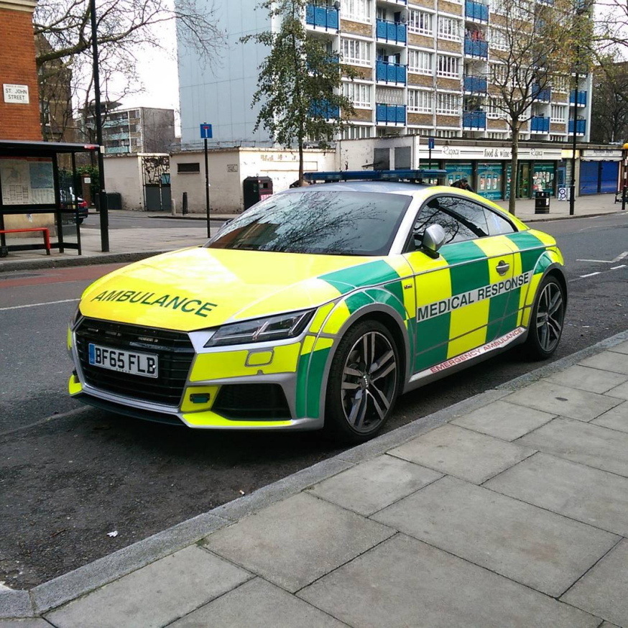
AMBULANS
‘Ambulans’ kelimesi, Latince “yürümek” anlamındaki “ambulare” fiilinden gelir. Ambulanslar, hasta veya yaralıyı olay yerinden taşımaya uygun olarak üretilmiş acil yardım uygulamak amacıyla malzeme ve ekipmanla donatılmış, uyarı sistemleri ve haberleşme aygıtları bulunan özel olarak dizayn edilmiş araçlardır.

Slide 2
Hasta veya yaralının ambulans ile güvenli bir şekilde hastaneye ulaştırılması ve nakil sırasında acil bakım uygulamak hastane ortamında uygulanacak tedavinin etkinliğini önemli ölçüde etkiler. Bu yüzden ambulanslar içerisinde yer alan personelin çalıştığı araç ile ilgili özellikleri bilmesi hasta veya yaralı güvenliği açısından gereklidir.

Slide 3
Ambulans sürüş teknikleri (ASTE) eğitimlerine en az ‘B’ sınıfı ehliyet sahibi olarak, temel sürücülük becerilerinin yeterli olduğunu belgeleyen personel katılabilmektedir, ASTE eğitimlerinde trafikteki diğer sürücülere göre çok daha hazır ve dikkatli olması beklenen ambulans sürücülerinin, etkin, verimli ve güvenli araç kullanımı amaçlanarak sürücülük geliştirme eğitimleri verilmektedir. Yasal olarak B sınıfı ehliyet almak için 18 yaşını doldurmuş olmalıdır.

Slide 4
Acil araçların dizayn kriterleri;
1. CPR için boş alan
2. Oksijen ve aspiratör araçları
3. İki yönlü telsiz iletişimi
4. Gerekli malzemeler için dolaplar
5. Hasta ve AABT için kolaylıklar olmalı

Slide 5
Ambulans Olarak Kullanılan Araçların Genel Özellikleri
➢ Karayolu Trafik Kanunu'na uygun olmalı ve 5 yaşını doldurmuş olan araçlar her iki yılda bir teknik ve tıbbi araç-gereç muayeneleri yapılmalıdır. Bunların takibi sürücü olarak çalışan (şoför, ATT, AABT) sağlık personelinin sorumluluğundadır,

Slide 6
Hasta kabini uzunluk, genişlik ve yükseklikleri yönetmelikte belirtilen ölçülerde olmalıdır;
Kabin içi uzunluk minimum 295 cm olmalı
Büyük ambulanslarda koridorun eni minimum 23 cm olmalıdır
Sedyenin baş tarafında 63 cm boşluk kalmalı

Slide 7
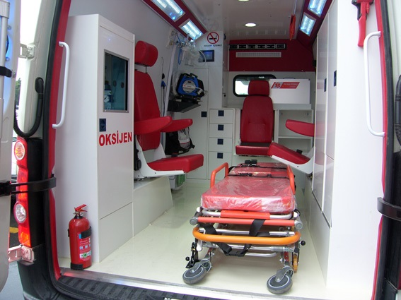
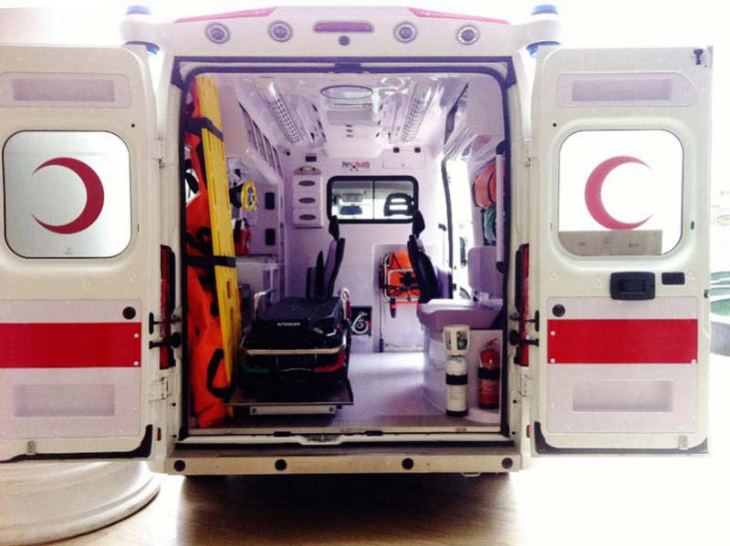
Hasta kabinindeki tüm araç ve malzemeler güvenli ve sağlam bir şekilde monte edilir;
1. Darbeye dayanıklı olmalı
2. İçeriye doğru çıkıntısı olmamalı
3. Klima olmalı (sıcak, soğuk)
4. Kolayca temizlenebilmeli
5. Şoför ve hasta kabini arasında direkt geçiş olmalı ve bu geçiş kitlene bilmeli

Slide 8
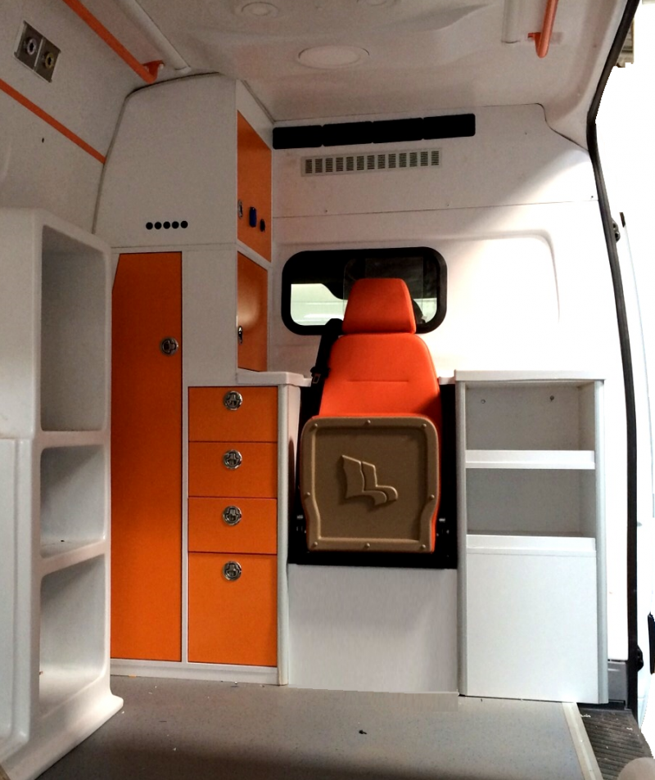
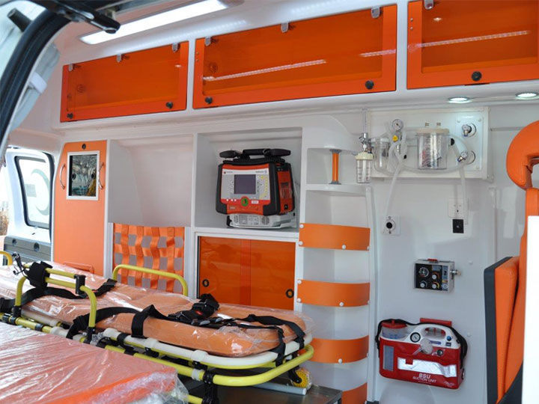
➢Kabinde kilitlenebilir ilaç bölümü olmalıdır,
Hasta kabininde sivri köşeler bulunmamalıdır,

Slide 9
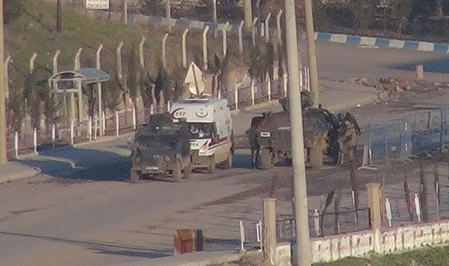
Ambulans ön ve arka kabini ergonomik olarak tasarlanmış olmalıdır,
Ambulanslar aktif ve pasif güvenlik önlemleri, ön ve arka kabin için yeterli olmalıdır,

Slide 10
➢ Hasta kabininin zemini kolay temizlenebilmelidir,

Slide 11
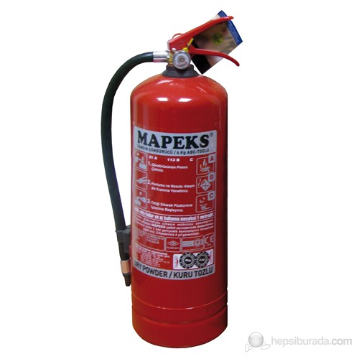
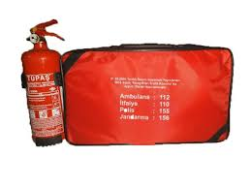
Her araçta asgari iki adet 2 litrelik yangın söndürücü bulunmalıdır. (Yangın söndürücüler ulaşılır bir yerde ve dolu olarak bulundurulmalıdır.)

Slide 12
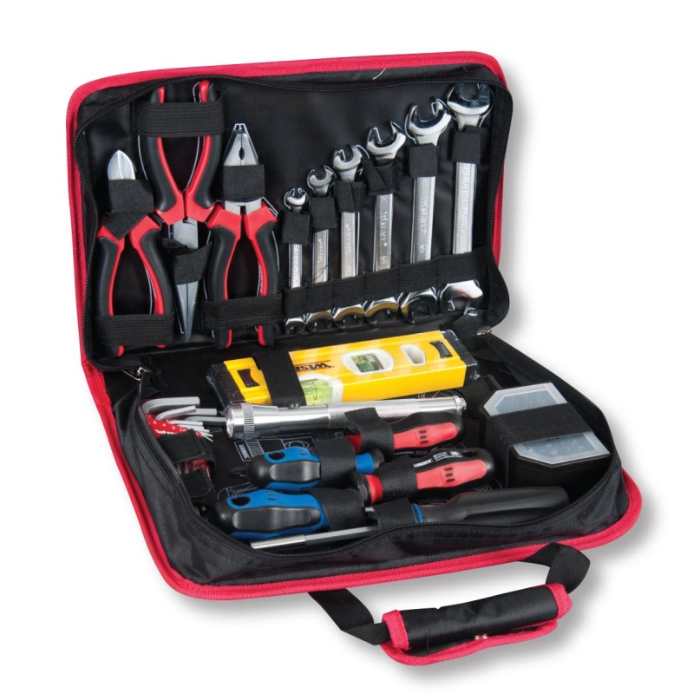
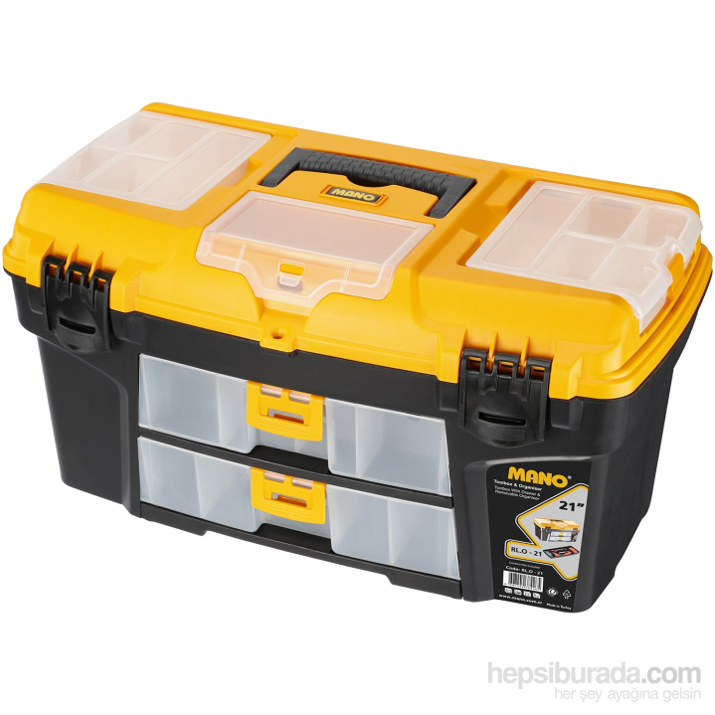
Her araçta asgari birer adet emniyet kemeri keseceği, demir manivela ve imdat çekici bulunmalıdır. (Tam donanımlı avadanlık çantası olmalıdır.)

Slide 13
Ambulans Şasilerinden (Kasa) Beklenen Özellikler:
Yüklüyken en az 15 cm tümsekleri aşabilecek düzeyde olmalı
2. 30 cm kadar derinlikteki su birikintisinden geçebilmeli
3. Kuvvetli fren sistemi olmalı

Slide 14
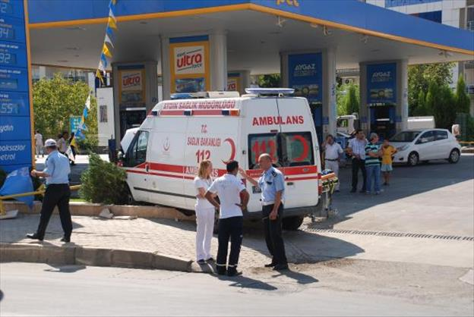
4. Asgari 200 km gidebilecek yakıt deposu olmalı.

Slide 15
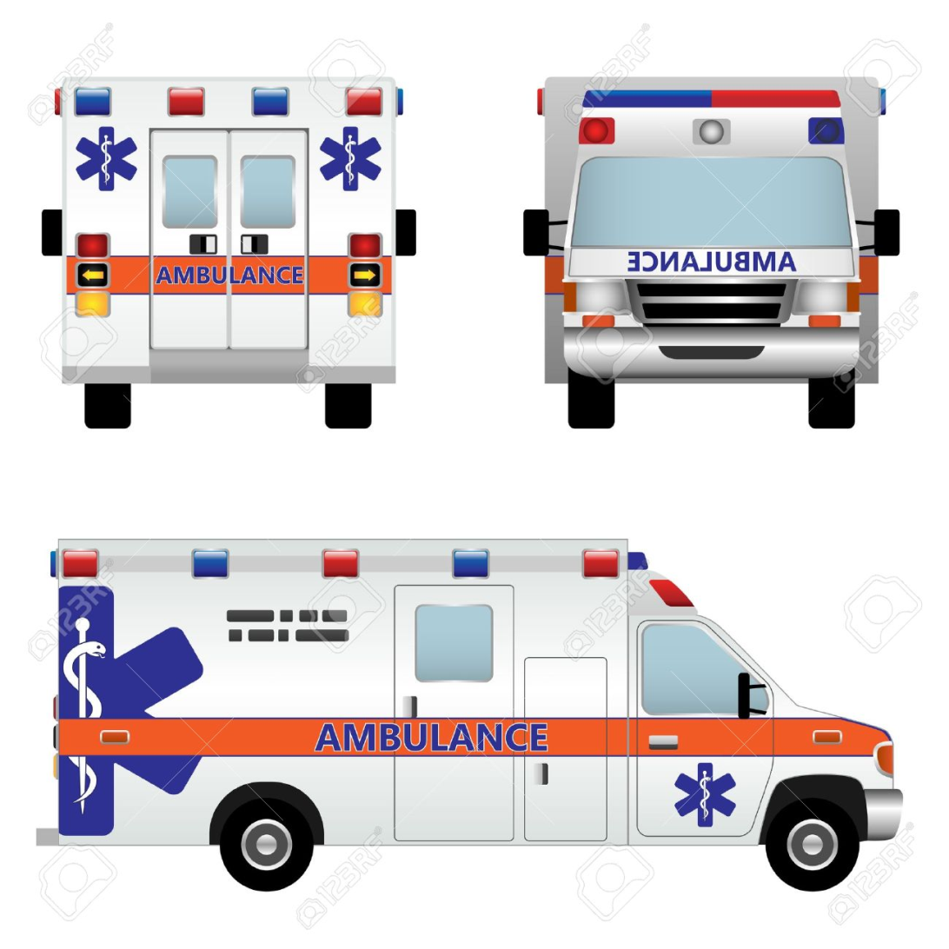
5.Maximum uzunluk 675 cm olmalı
6. Maximum yükseklik 280 cm olmalı (Tepe lambaları ve klima dahil,eğrilebilir anten hariç)

Slide 16
Zemin Kaplaması: Ambulanslarda bulunan mevcut zemin kaplaması sökülecek ve aşağıda belirtilen özelliklerde zemin kaplaması yapılacaktır:
---Zemin kaplaması; kaymaz, anti bakteriyel, suyla yıkanabilir ve sıhhî olmalı, yanmaya, kimyasallara, radyasyona ve ısıya dayanıklılık arz etmelidir.

Slide 18
TÜRKİYE’DE AMBULANS MODELLERİ
1)FORD TRANSİT
Uzunluk 5531 m
Genişlik 2474 m
Yükseklik 2490-2550 m
Boş Ağırlık 2505 kg
HIZ
180 km/s

Slide 19
MERCEDES SPRİNTER
-Azami yüklü ağırlık 3880 kg
-Boş ağırlık
1275
-6 ileri manuel vites
-Arka çekişli
-Çift devreli vakum takviyeli hidrolik sistem

Slide 20
112 acil sağlık hizmetlerinde kullanılan ambulans sayısı 2002 yılında 618 iken 4 bin 227'ye çıkarılmıştır.

Slide 21
Nakil ambulansı, acil tıbbi müdahale gerektirmeyen hasta veya yaralıların naklini sağlamak amacıyla kullanılan ve yönetmelikte belirtilen teknik ve tıbbi donanıma sahip kara ambulansıdır.
NAKİL AMBULANSLARI

Slide 22
Hasta nakil ambulansında az en iki personel (ATT, ATT, ATT, AABT veya ATT, şoför şeklinde olabilir) görev yapar. ATT, ATT veya ATT, AABT olarak oluşan ekiplerde personellerden biri sürücü olarak çalışır. Hasta nakli sırasında bir sağlık personeli hasta kabininde hastaya refakat eder. Gerekiyorsa ekibe şoför eklenir.
Nakil ambulansları evden hastaneye, hastaneden eve, sağlık kuruluşundan diğer sağlık kuruluşuna hasta nakli ve tıbbi müdahaleye ihtiyacı olabilecek hastalara hizmet vermek amacı ile kullanılır. Hasta nakil ambulanslarında ki şerit mavi renkli ve fosforlu özellikte ve en az 200 mm genişliğindedir.
Resim

Slide 24
Deniz ambulansı, hasta nakli veya acil tıbbi müdahale amaçlı kullanılmak üzere Denizcilik Müsteşarlığından çalışma izni alınmış ve “Acil Sağlık Hizmetleri Yönetmeliğinde” belirtilen tıbbi donanıma sahip deniz araçlarıdır. Deniz ambulanslarında en az bir hekim ve bir veya iki sağlık personeli ile deniz ambulansını kullanma ehliyetine sahip personel görev yapar. Deniz ambulanslarında asgari kuruluşa ait isim, marka, işaret, logo ve iletişim bilgileri yer alır.

Slide 25
MOBİL AMBULANSLAR

Slide 26
Acil sağlık aracı, acil sağlık hizmeti sunumunda ihtiyaç duyulan personel ve malzemeyi en hızlı şekilde ulaştırmak ve olay yerinde görev yapmak üzere kullanılan her türlü kara, hava ve deniz aracıdır. Olay yerinde tıbbi müdahale, teknik ve lojistik destek için kullanılacak olan bu araçlar motosiklet, bisiklet, doktor aracı, medikal kurtarma aracı, organ nakli aracı, mobil komuta kontrol aracı, mobil haberleşme aracı, mobil sağlık aracı ve benzeri araçlar olup hasta taşıma amaçlı kullanılamaz.

Slide 27
Acil sağlık araçları ilk kez Universite’de 2005 üniversite oyunları sırasında İzmir'de 112 acil sağlık hizmetlerinde kullanılmıştır. Bu ambulanslar, hekimsiz ambulanslara destek vermek ve doktorlu ekiplerle olay yerine ulaşmak için kullanılır. Ayrıca olağandışı durum ve afetlerde olay yerine sağlık personeli ve tıbbi-teknik malzemelerin taşınmasında kullanılır.. Bu araçlar aşağıda belirtilen genel özelliklere sahip olmalıdır

Slide 28
Işıklı ve sesli uyarı sistemi,
Haberleşme cihazları, (telsiz, telefon gibi)
Aracın kullanım amacını belirten fosforlu yazı ve işaretler,
Aracın kullanım amacına uygun tıbbi ve teknik donanım.

Slide 29
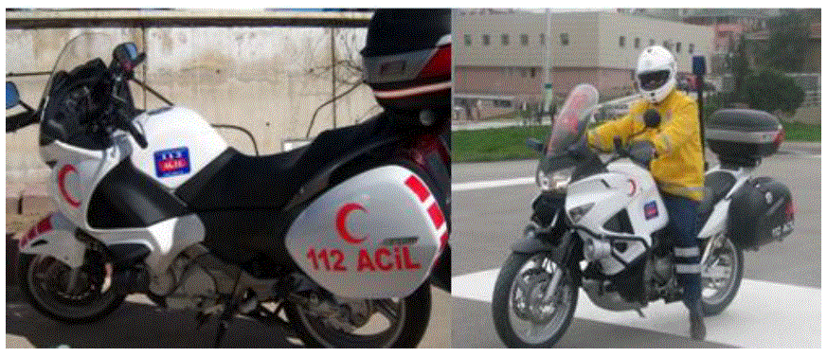
Acil sağlık araçları, sadece ambulans servisleri ve sağlık kurumları bünyesinde ve amacına uygun olarak kullanılabilir; başka kişi ve kuruluşlarca kullanılamaz.

Slide 30
Bisikletler, trafiğe kapalı veya yoğun kalabalığın mevcut olduğu yerlerde ambulansın olay yerine ulaşmasının zor olduğu alanlarda görev yapar. Bisikletli ekiplerde acil tıp teknisyenleri görev yapmaktadır. Bisikletlerin ışıklı ve sesli sirenleri mevcuttur. Ekiplerin komuta kontrol merkezi ile iletişimleri için kulaklıklı telsizleri bulunur.

Slide 31
BİSİKLET AMBULANS

Slide 32
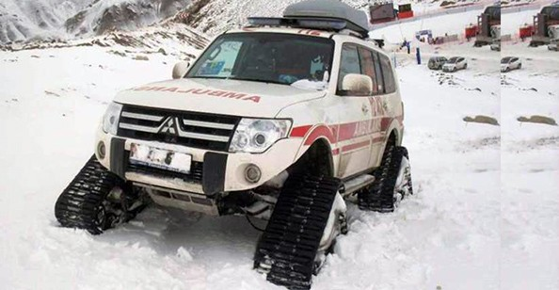
ÖZEL DONANIMLI AMBULANSLAR
Özel donanımlı ambulanslar, hasta veya yaralıların yaş, fiziksel ve tıbbi durumları ile ambulansların görev yaptığı bölgenin coğrafi özelliğine göre, özel olarak tasarlanmış ve buna göre ekip ve ekipmanla donatılmış araçlardır.
.

Slide 33
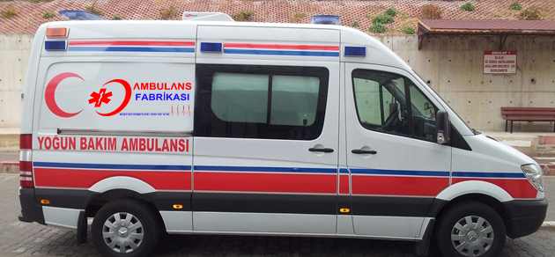
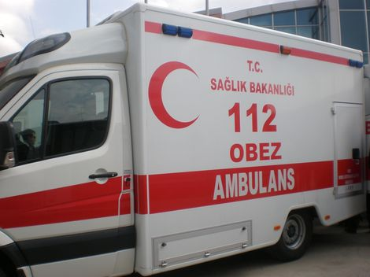
Bu gün itibariyle 266 palet takılabilen ambulans ile 20 adet önünde kar bıçağı bulunan kombi paletli ambulans, 64 adet 4 yaralı taşıyan ambulans, 91 adet Yoğun Bakım ve obez Ambulans ile 60 adet motosiklet ambulans hizmet vermektedir.

Slide 34
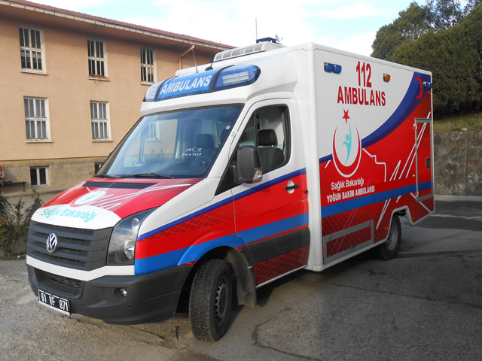
YOĞUN BAKIM AMBULANSI
Yoğun bakım ambulansı yönetmelikte yer alan teknik ve tıbbi donanıma sahip araçlardır. Yoğun bakım ambulanslarında, en az 200 mm genişliğinde, biri kırmızı biri mavi renkli ve fosforlu özellikte iki şerit çevreler.

Slide 35
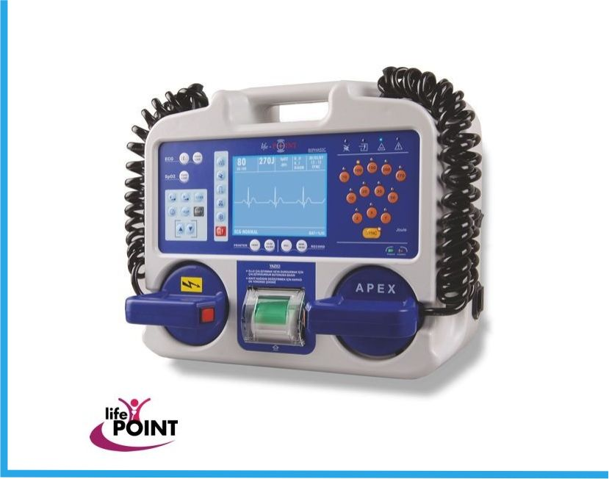
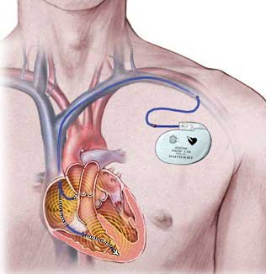
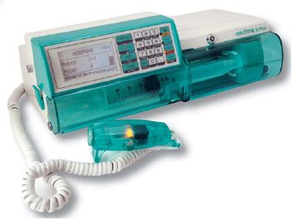
Yoğun bakım ambulanslarında acil yardım ambunsları tıbbi cihaz ve malzemelerine ek olarak pacemaker özellikli bifazik defibrilatör, yoğun bakım ventilatörü, volümetrik infüzyon ve şırınga pompası ile sarf malzemeler bulunur.

Slide 36
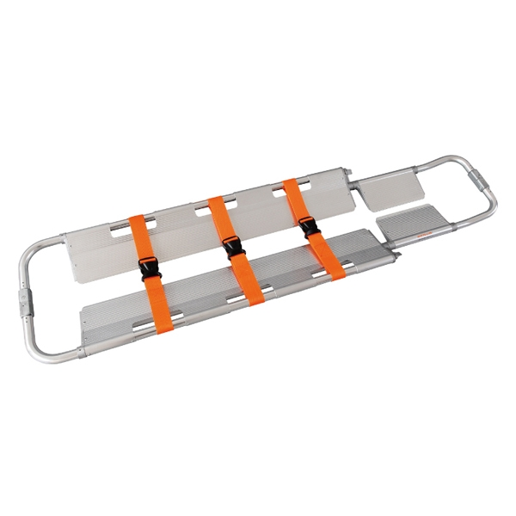
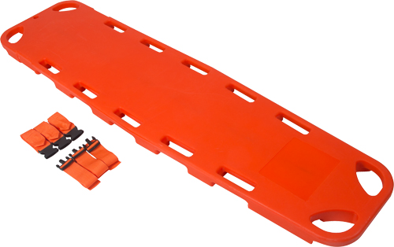
Faraş sedye
Spine board (omurga tahtası)

Slide 37
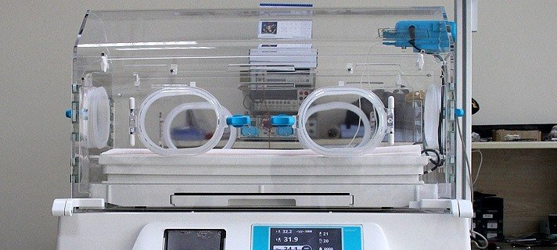
YENİDOĞAN AMBULANS
Yenidoğanın naklini sağlamak amacıyla kullanılan ambulanslardır. Acil yardım ambulansına ventilatörlü transport kuvöz eklenir. Bu ambulanslarda yetişkin hastalarda kullanılacak tıbbi donanım ve malzeme aranmaz. Transport kuvöz iki şekilde ambulansa sabitlenir.

Slide 38
Obez ambulansında sedyeyle yüksek kiloları 2 kişinin kaldırmasının zor olmasından dolayı sedyeleri özel olarak vinç sistemine sahiptir ve şarjlı olarak çalışır. Hasta sedyeye alındıktan sonra bu vinç sayesinde kaldırılır. Yine sedye ambulansa konulurken farklı bir vinç sistemi ile sedye rayları üzerinde çekilir.

Slide 39
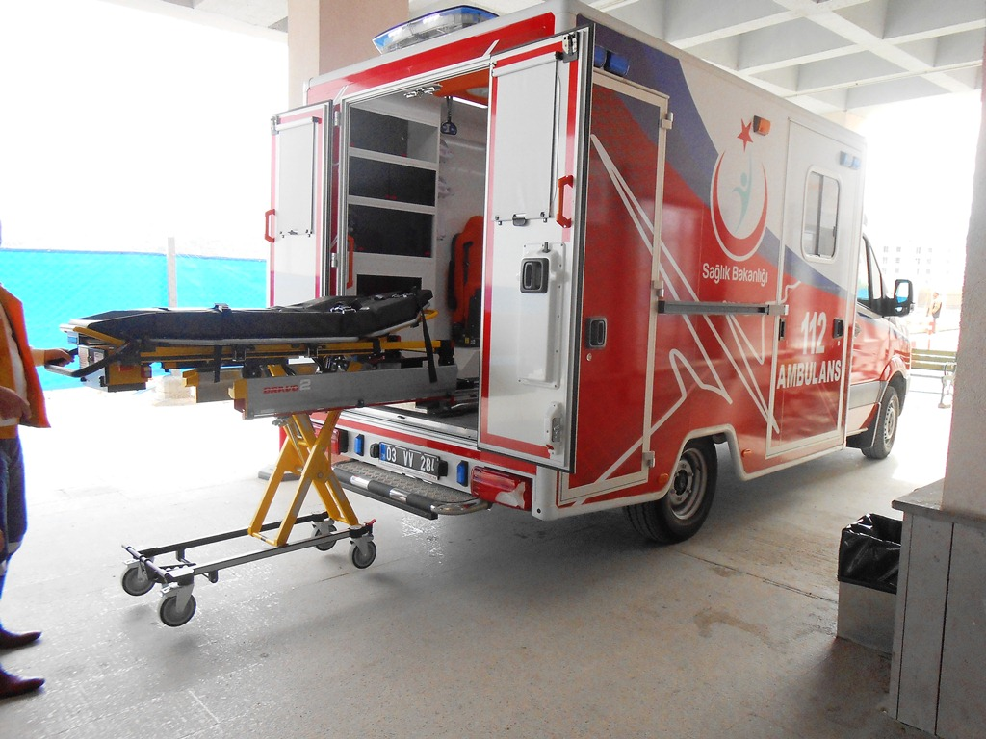
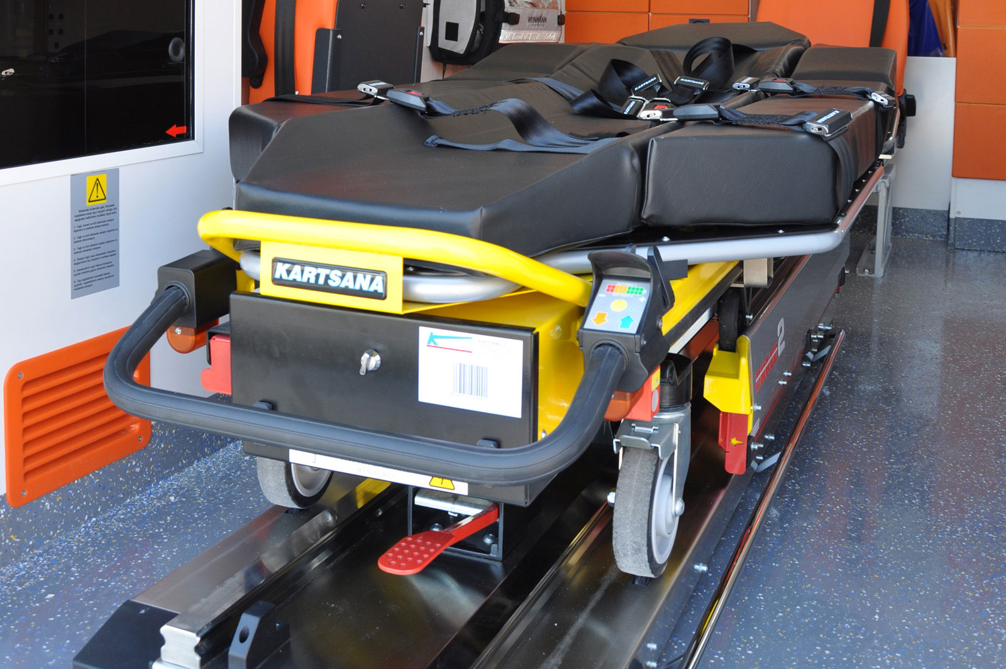
Temel olarak yoğun bakım ambulansının obez hastalar için vinçli sistemle donatılmış haline dayanır.

Slide 40
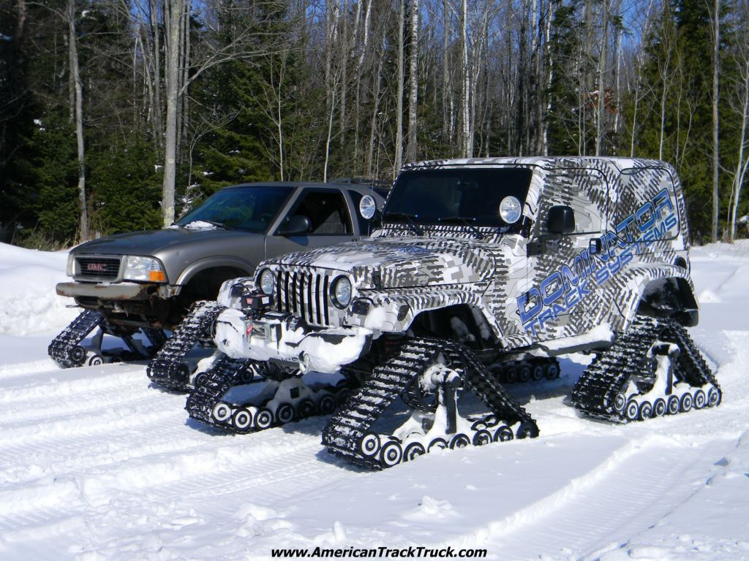
ARAZİ TİP AMBULANS
Arazi tipi ambulanslar; her türlü coğrafi ve iklim koşullarında acil hasta veya yaralıların tıbbi bakımlarını sağlamak amacıyla kullanılan ambulanslardır.
Arazi tipi ambulansların snow-track ve kar paletli ambulans olmak üzere iki tipi vardır.

Slide 41
SNOW-TRACK

Slide 42
KAR PALETLİ AMBULANS

Slide 43
ÇOKLU AMBULANS

Slide 44
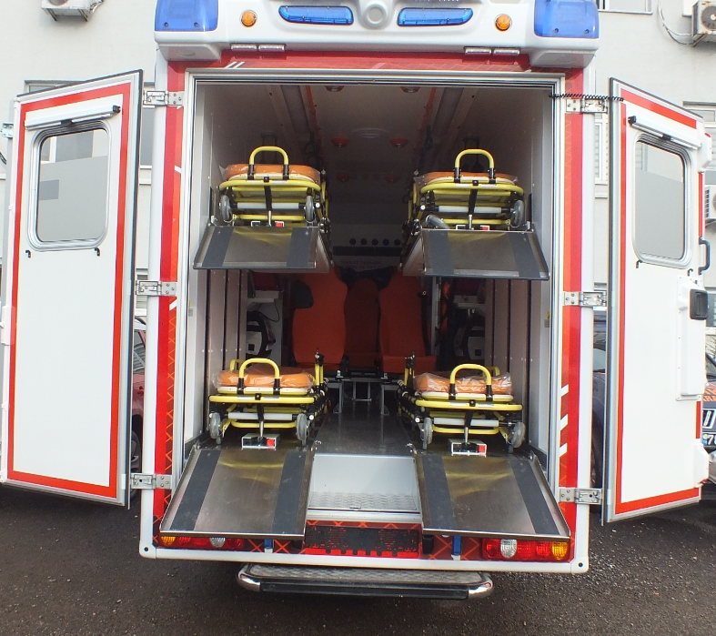
Çoklu ambulans, aynı anda dört hastayı taşıma kapasitesine sahiptir İçerisinde 5 sağlık personeli görev yapar. Altta iki sedye, üstte iki sedye vardır. Önce üst sedyeler yüklenip asansör sitemiyle kaldırılır, daha sonra alttaki sedyeler yüklenir.

